Slide 1
Sportabzeichen Saison 2023
Herzlich Willkommen !
Info-Blatt für Obleute

Slide 2
Sportabzeichen 2023
Wir freuen wir uns, Euch auch in diesem Jahr wieder alle gesund in Präsenz treffen begrüßen zu können !
Bei Fragen steht euch weiterhin das Sportabzeichen Team des Kreissportbundes Wesermarsch mit Rat und Tat zur Seite.
Bleibt gesund!
Kerstin Ludwig
04401 / 858 191 oder 01525 412 35 43
kreissportbund.wesermarsch@ewetel.net

Slide 3
Tagesordnung
Begrüßung/ Organisation (Druckmaterial, Aufwandsentschädigung 5 Euro + Km-Geld für Fahrer)
Personelles
Sportabzeichen - Jahresbericht / Rückblick 2022
Prüfungswegweiser 2023 / Änderungen 2023
Prüferausbildung 2023
Termine
Prüferwissen-Auffrischung und Erfahrungsaustausch
Verschiedenes
Verteilung der Materialien 2023 / verlängerte Prüferausweise

Slide 4
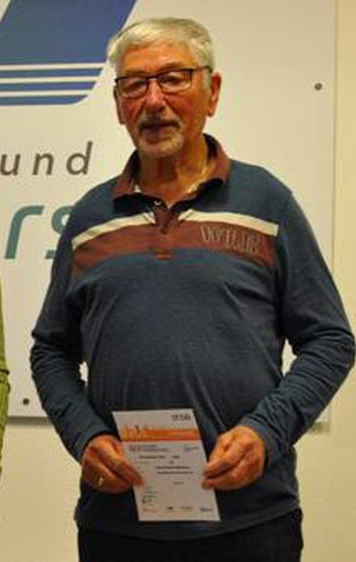
2. Personelles
Wir verabschieden und bedanken uns bei:
Rainer ist seit 1.8.1979, also seit fast 44 Jahren Sportabzeichenprüfer/obmann des SV Brake. Wir bedanken uns auch bei seiner Frau Eva, die uns und ihn so wunderbar unterstützt hat. Wir freuen uns, hier seinen Nachfolger Manfred Placküter begrüßen zu dürfen.
SV Brake
Rainer Bellmann

Slide 5
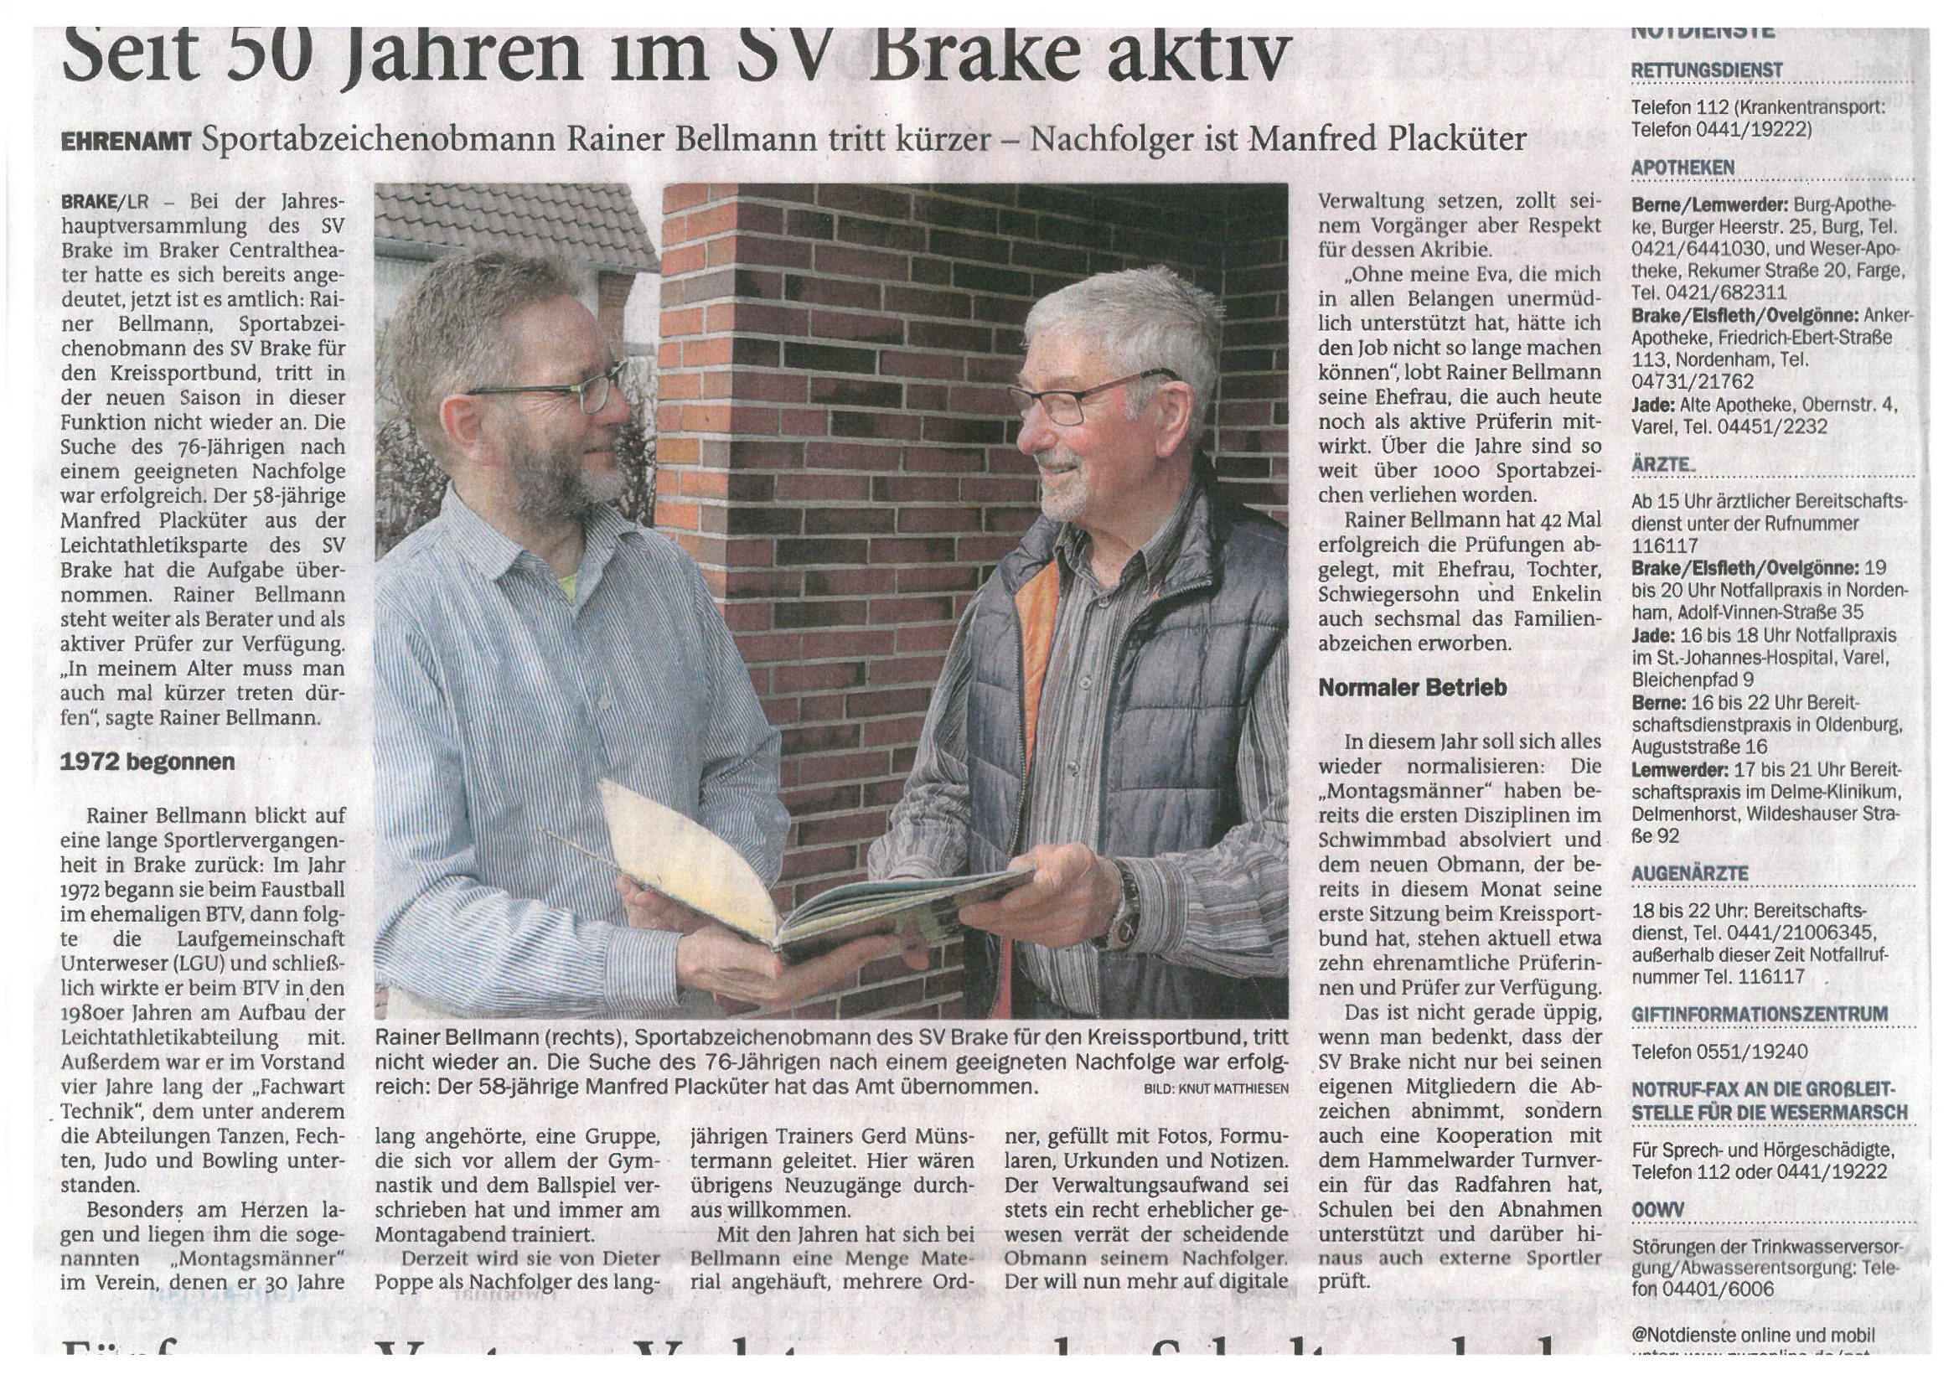
Wir bedanken uns bei Rainer Bellmann

Slide 6
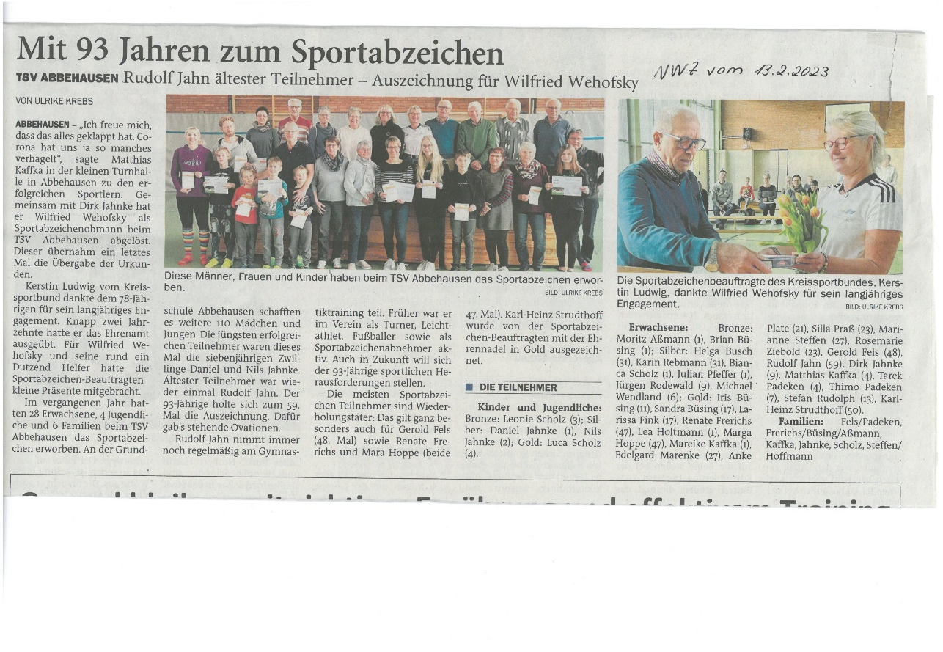
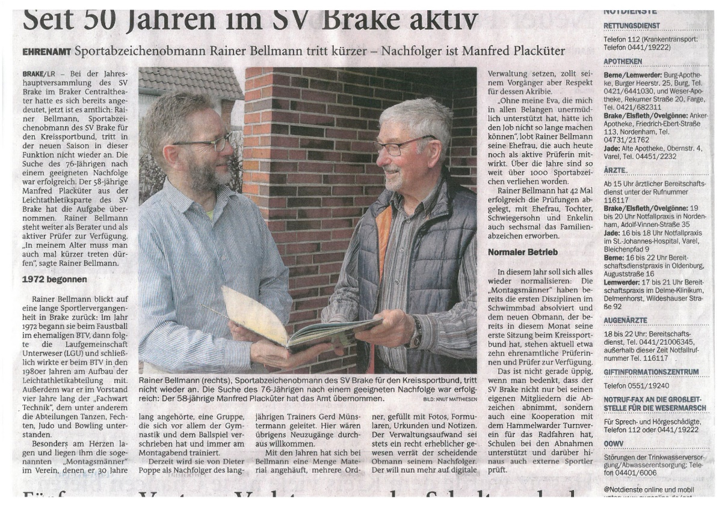
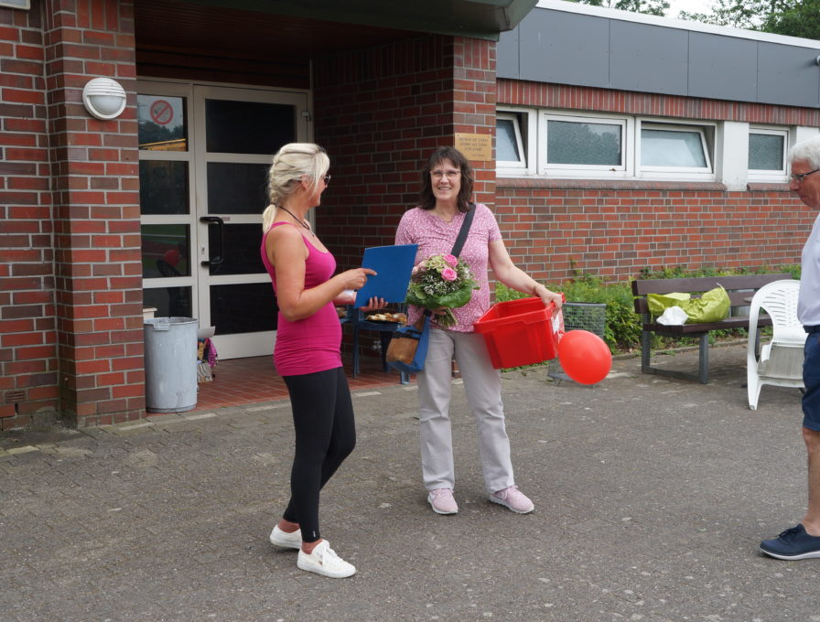
Wilfried Wehofsky / TSV Abbehausen
Wir verabschieden und bedanken uns bei:
Wilfried hat sich seit fast 20 Jahren als Sportabzeichenobmann für den TSV Abbehausen und auch für die Grundschule Abbehausen eingesetzt. Wir bedanken uns bei ihm für die tolle Zusammenarbeit !
Seine Nachfolger sind Matthias Kaffka und Dirk Jahnke, die zukünftig als Team agieren werden:
Wilfried Wehofsky
TSV Abbehausen

Slide 7
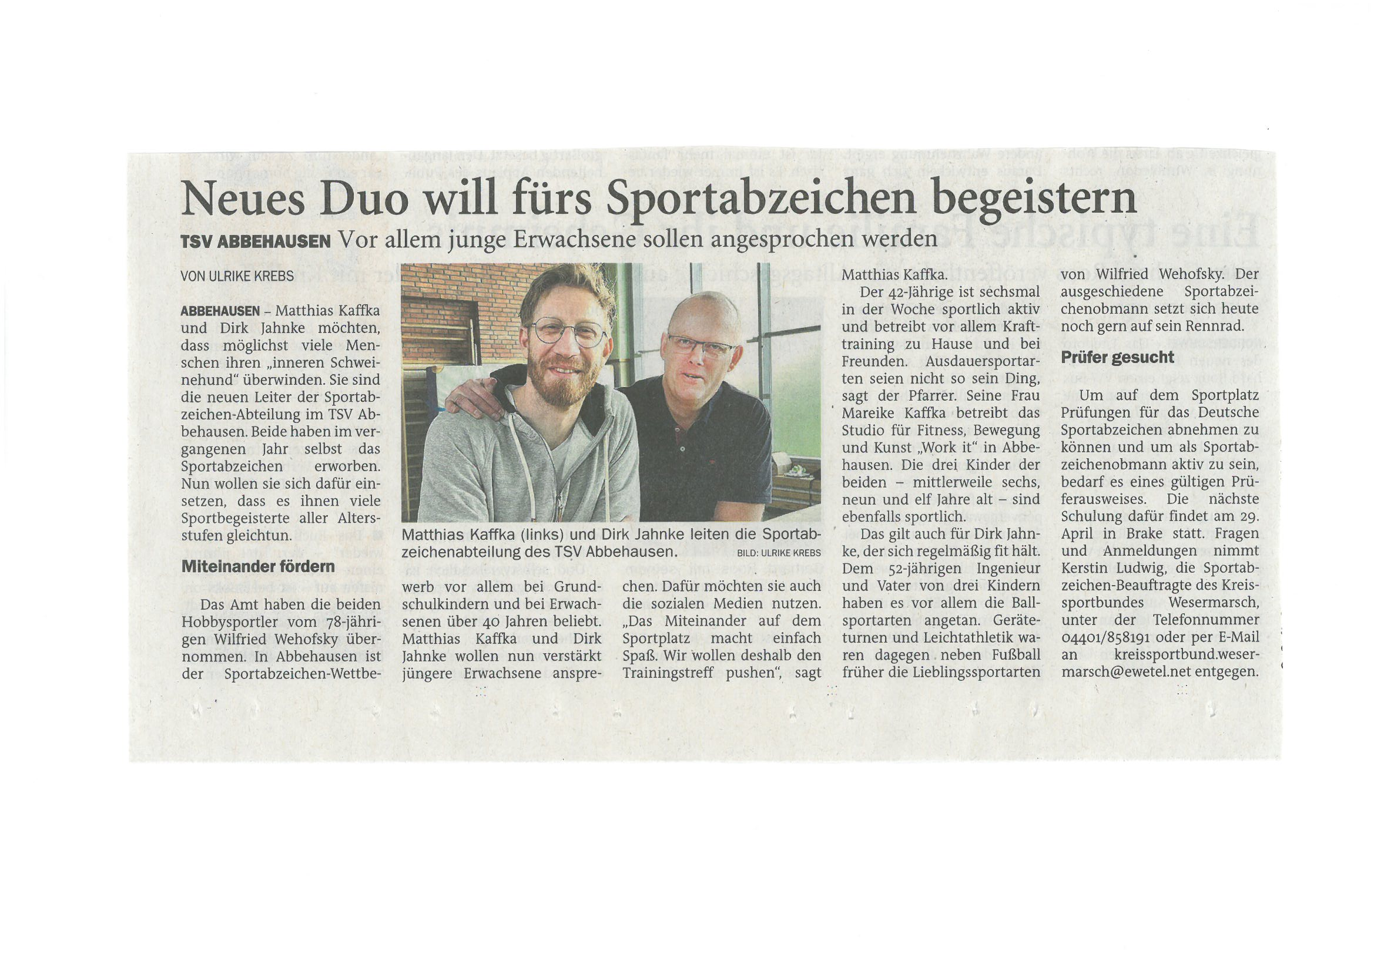
Neues Duo wird begeistern:
Wir verabschieden und bedanken uns bei:
Wilfried hat sich seit fast 20 Jahren als Sportabzeichenobmann für den TSV Abbehausen und auch für die Grundschule Abbehausen eingesetzt. Wir bedanken uns bei ihm für die tolle Zusammenarbeit !
Seine Nachfolger sind Matthias Kaffka und Dirk Jahnke, die zukünftig als Team agieren werden.
Wilfried Wehofsky
TSV Abbehausen

Slide 8
2 neue Vereine
Neu in unserer Runde:
Es gibt 2 neue Vereine, die sich uns anschließen möchten:
Wir begrüßen in unserer Runde Ute Scheibel vom Bardenflether Turnerbund
und Renke Hessenius vom TUS Tossens

Slide 9
Ehrungsveranstaltung langjähriger Sportabzeichen Prüfer am 16. Februar
Langjährige Sportabzeichen Prüfer
Seit vielen Jahrzehnten machen sich viele Sportabzeichenprüfer ehrenamtlich um das Allgemeinwohl verdient und bringen so viel Herzblut, guten Willen und persönlichen Einsatz ein. Ohne sie wäre die regelmäßige Durchführung des „Deutschen Sportabzeichens“ gar nicht möglich. Deshalb heben wir das Ehrenamt der Prüfer*innen besonders hervor und haben uns im Rahmen einer entsprechend würdigen Ehrungsfeier am 16. Februar 2023 bedankt.

Slide 10
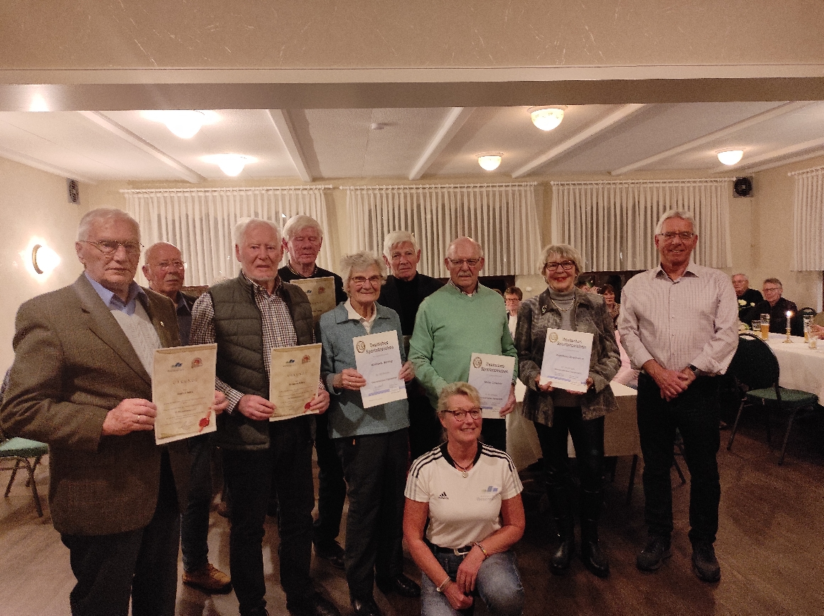

Slide 11
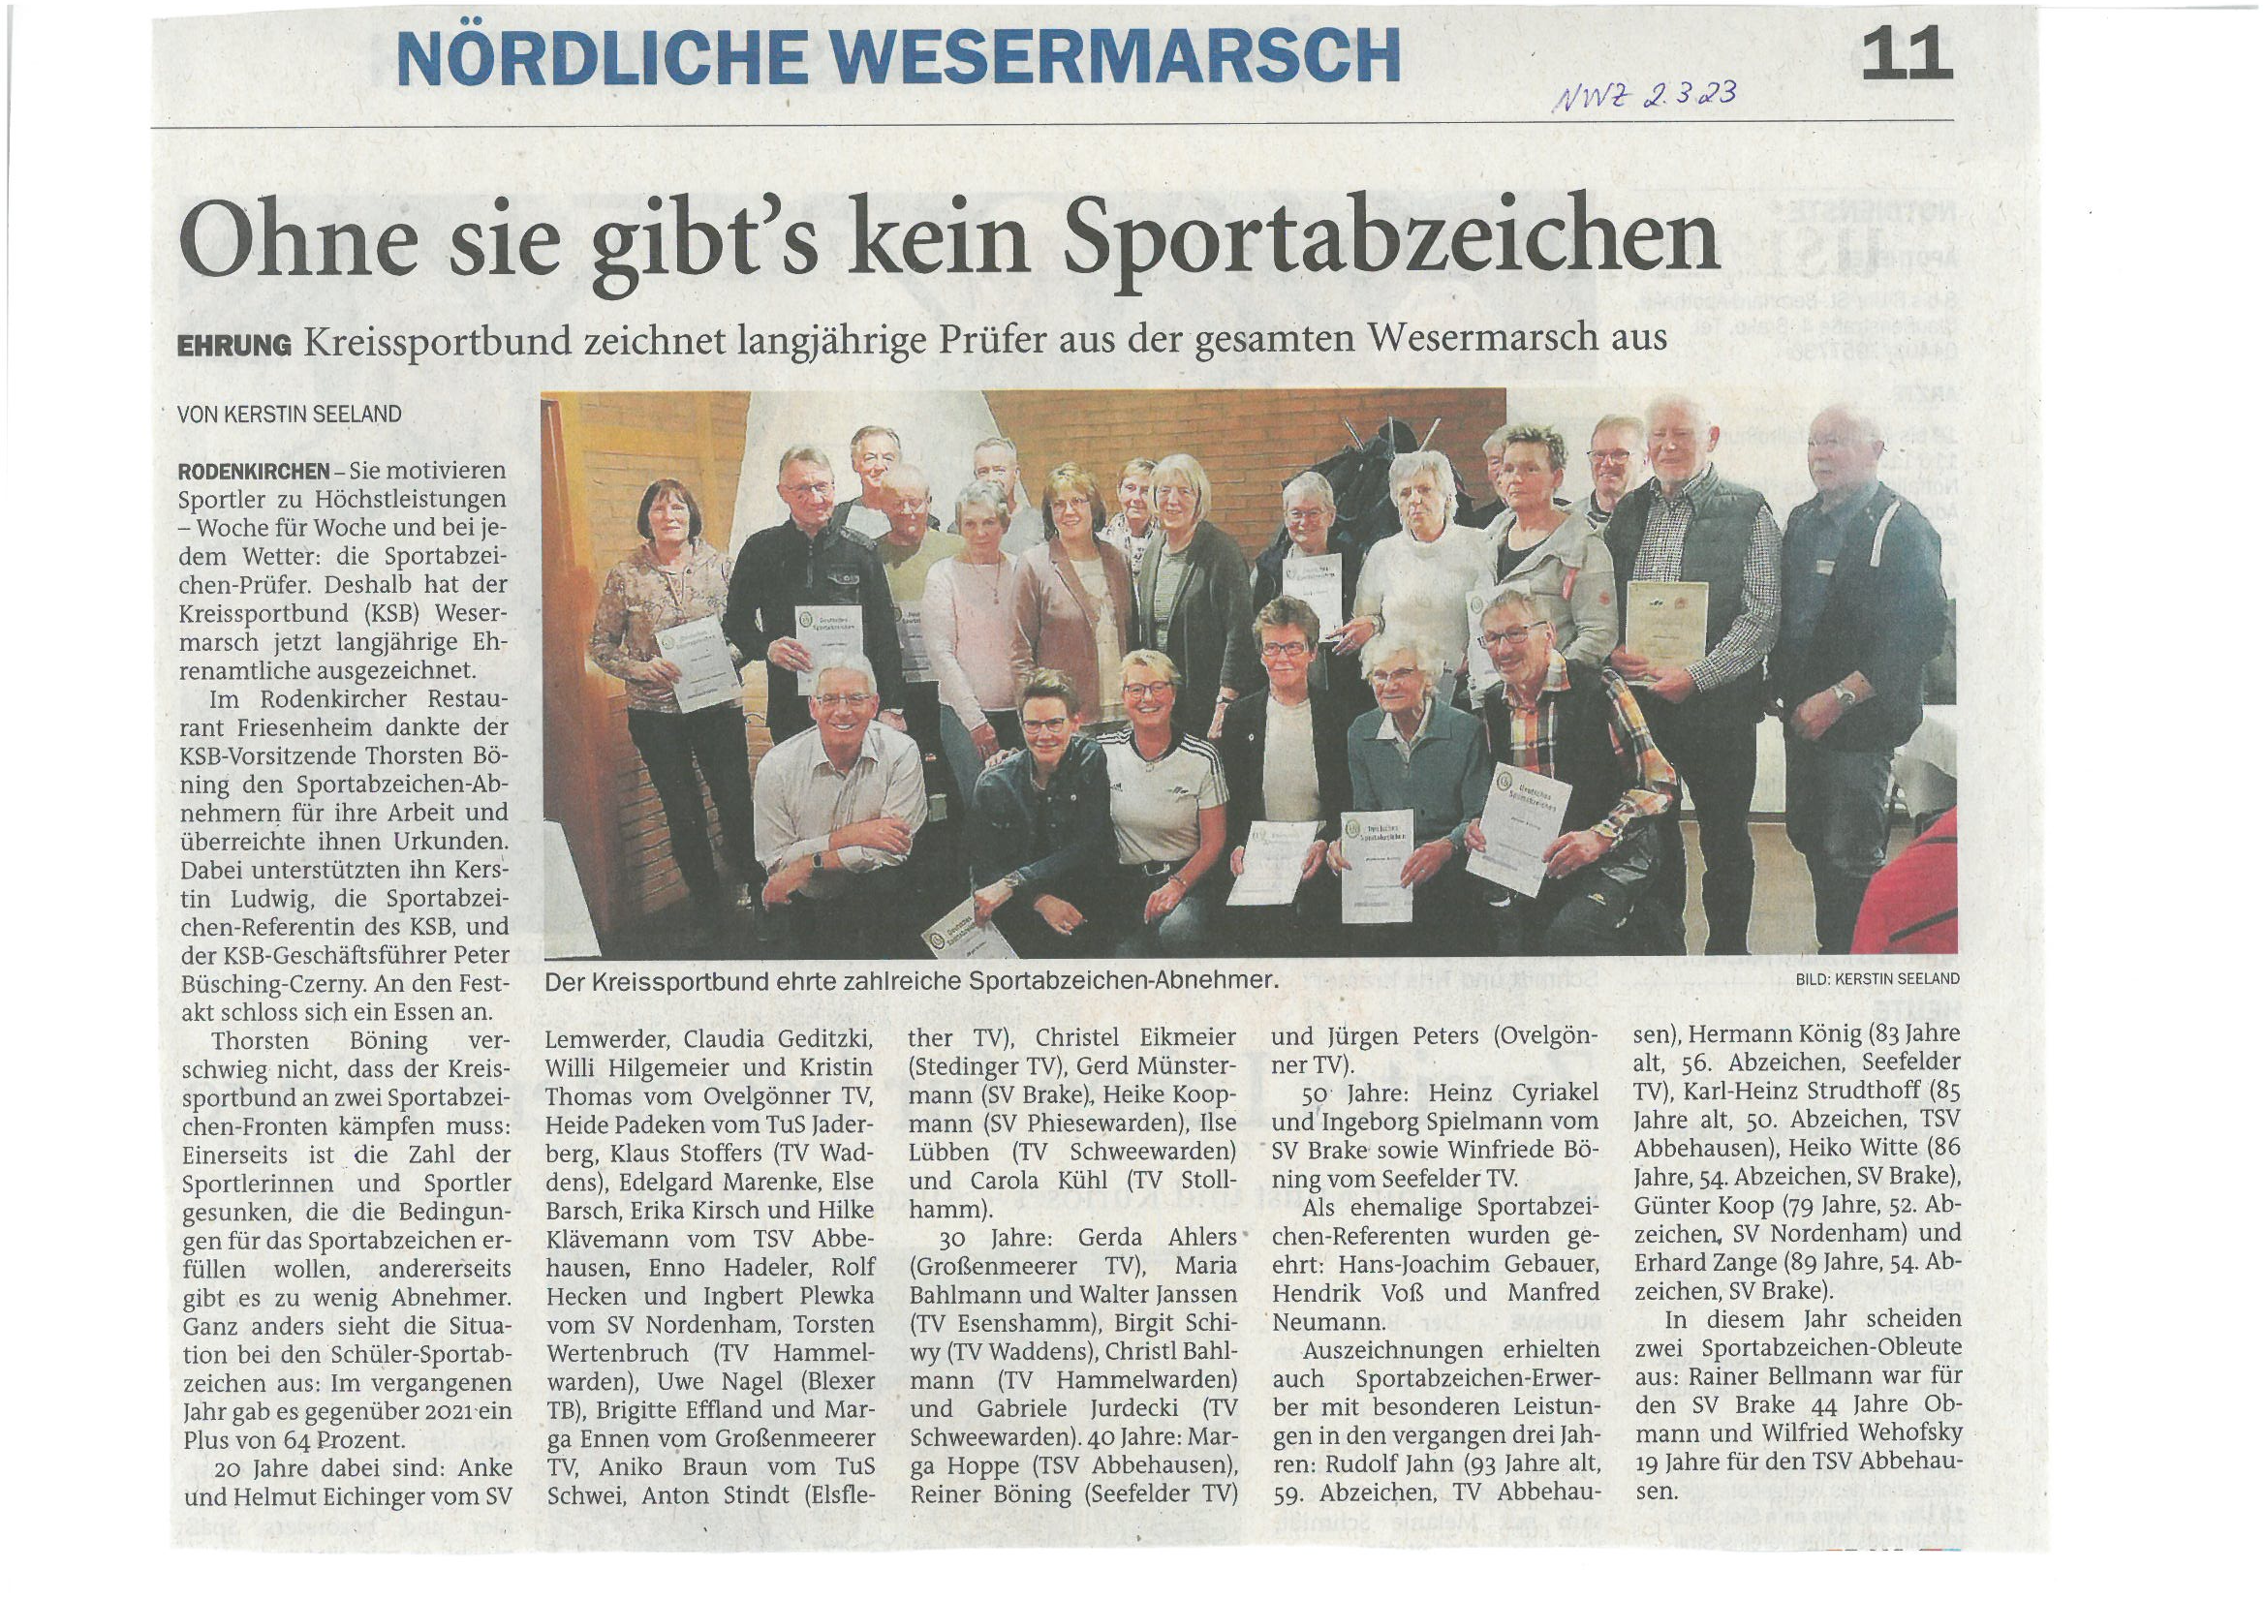

Slide 12
Tagesordnung
Begrüßung/ Organisation (Druckmaterial, Aufwandsentschädigung 5 Euro + Km-Geld für Fahrer)
Personelles
Sportabzeichen - Jahresbericht / Rückblick 2022
Prüfungswegweiser 2023 / Änderungen 2023
Prüferausbildung 2023
Termine
Prüferwissen-Auffrischung und Erfahrungsaustausch
Verschiedenes
Verteilung der Materialien 2023 / verlängerte Prüferausweise

Slide 13
Entwicklung 2014 – 2022 Jugend vs. Erwachsene

Slide 14
Erholung nach Corona…
Das Sportabzeichenjahr 2022 schließt mit einer Erholung nach überstandener Corona Pandemie ab. Insgesamt wurden im Sportabzeichenjahr 2022 im KSB Wesermarsch 1.965 DSA verliehen, das sind 476 (knapp 32 %) MEHR als im Vorjahr, allerdings immer noch 7,7 % (= 163) weniger als vor Corona. Dieser Erfolg zeichnete sich im Wesentlichen im Bereich der Schüler ab, da der Anteil der Sportabzeichen an den Schulen um satte 64,5 % (= + 518) gegenüber dem Vorjahr gestiegen ist, während die Anzahl der erreichten Sportabzeichen in den Vereinen nahezu identisch blieb.
Die in 2022 erzielten Sportabzeichen in der Wesermarsch können sich im Niedersachsenvergleich durchaus sehen lassen: Laut ersten Hochrechnungen platziert sich der KSB Wesermarsch mit der Gesamtzahl der Stand 6.12.2022 erfassten Sportabzeichen niedersachsenweit unter 52 Kreis- und Sportbünden auf dem 7. Platz. Aktuell liegen wir im Trend (mehr Jugendliche, weniger Erwachsene), aber mit dem Plus der Schüler um 64,5 % sprengen wir jede Statistik!

Slide 15
SPORTABZEICHEN Vereine im Zeitverlauf 2015 - 2022
Sportabzeichen der Vereine
Die Zahl der erreichten Sportabzeichen in den Vereinen zeigt eine konstante „Abwärtstendenz“, wobei sich der Einbruch aufgrund Corona in Grenzen hielt. So erzielten die Vereine in 2022 641 Sportabzeichen, das sind immerhin 93,5 % des Vorjahres-Ergebnisses (nur 44 weniger) und knapp 70 % gegenüber der Zahl vor Corona (929 in 2019). Allgemein ist zu berücksichtigen, dass aufgrund der Corona Pandemie und der Gaspreisentwicklung die Schwimmbäder für die Abnahme des Schwimmnachweises auch in diesen Jahren nur beschränkt zur Verfügung standen.

Slide 16
Aus dieser Abbildung kann die Anzahl der in den Vereinen abgelegten Sportabzeichen in 2022 entnommen werden.
Der SV Nordenham führt dabei das Ranking mit 77 abgenommenen Sportabzeichen an.
Dabei legten einige Vereine sogar noch mehr Sportabzeichen als im Vorjahr ab.
Eine weitere Analyse zeigt, dass 69 erwachsene Sportler in 2022 erstmalig das Sportabzeichen ablegten. Dabei sticht der SV Nordenham mit 13, der TV Eckwarden und AT Rodenkirchen mit jeweils 6 erwachsenen Erstabnahmen besonders hervor !

Slide 17
SPORTABZEICHEN Schulen im Zeitverlauf 2015 - 2022
Nicht nur aufgrund der von der OLB gesponserten „Schüler-Sportabzeichenaktion“, sondern auch aufgrund der Premiere des „Sportabzeichen-Lehrerwettbewerbes“ haben sich in 2022 die Schulen richtig „ins Zeug gelegt“. Von den beteiligten 14 Schulen mit 3.904 teilnehmenden Schüler*innen und 522 Lehrkräften erreichten 1.246 Schüler*innen und 75 Lehrkräfte ihr Sportabzeichen. Mit insgesamt 1321 Schul-Sportabzeichen erzielte der KSB Wesermarsch sogar das höchste Ergebnis an den Schulen seit 2015, sogar einen höheren Stand als vor Corona

Slide 18
Auswertung des internen Sportabzeichen Schulwettbewerbs 2022 / Spende OLB
Auswertung Schulwettbewerb 2022 (OLB Spende 1.500 Euro) |  |  |  |  | Anzahl DSA x 1,00 € | Sieg-prämie | Überweisungs- betrag
Organisation | DSA | Gesamt -schüler | Prozent | Platz
GS Abbehausen | 110 | 131 | 84,0 | 1. | 110,00 € | 100,00 € | 210,00 €
GS Jaderberg | 114 | 146 | 78,1 | 2. | 114,00 € | 75,00 € | 189,00 €
GS Nordenham-Süd | 155 | 211 | 73,5 | 3. | 155,00 € | 50,00 € | 205,00 €
GS Kirchhammelwarden | 64 | 91 | 70,3 | 4. | 64,00 € | 25,00 € | 89,00 €
Oberschule Am Luisenhof | 168 | 384 | 43,8 | 5. | 168,00 € | 0,00 € | 168,00 €
Oberschule Jade | 85 | 290 | 29,3 | 6. | 85,00 € | 0,00 € | 85,00 €
Gymnasium Nordenham | 223 | 806 | 27,7 | 7. | 223,00 € | 0,00 € | 223,00 €
GS Elsfleth Alte Straße | 45 | 204 | 22,1 | 8. | 45,00 € | 0,00 € | 45,00 €
IGS Brake | 100 | 458 | 21,8 | 9. | 100,00 € | 0,00 € | 100,00 €
GS Golzwarden | 15 | 80 | 18,8 | 10. | 15,00 € | 0,00 € | 15,00 €
Gymnasium Brake | 147 | 937 | 15,7 | 11. | 147,00 € | 0,00 € | 147,00 €
GS Friedrich-August Hütte | 20 | 166 | 12,0 | 12. | 20,00 € | 0,00 € | 20,00 €
 | 1.246 | 3.904 | 31,9 |  | 1.246,00 € | 250,00 € | 1.496,00 €
Wie in den Vorjahren konnte die Oldenburgische Landesbank-Stiftung als Sponsor für die kreisinterne Schülersportabzeichen-Aktion 2022 und 2023 gewonnen werden. Aus der jährlichen Spende von 1.500 € wurde jedes abgelegte Schul-Sportabzeichen mit 1,00 Euro honoriert. Darüber hinaus werden aus dem Spendentopf in einer Feierstunde die erfolgreichsten Schulen der Wesermarsch prämiert:
Siegerschulen landesweiter Wettbewerb 2021:
Auch im letzten Jahr (2021) belegten 7 Schulen von uns niedersachsenweit die vorderen Plätze, darunter „Am Luisenhof“ mit Annika Ulbrich, GS TSV Abbehausen und GS Jaderberg mit der Unterstützung von Frank Piontek
Hinweis: Die Auswertung des landesweiten Wettbewerbes 2022 erfolgt erst Ende März….
Interner Schulwettbewerb:
Gewertet wurden die erfolgreich abgelegten Sportabzeichen in Verhältnis zur Gesamtschülerzahl. Dabei konnte die Grundschule Abbehausen den 1. Platz belegen, knapp gefolgt von der GS Jaderberg und der GS Nordenham-Süd auf dem 2. bzw. 3. Platz. Eine entsprechend würdigende Ehrungsfeier findet mit Vertretern der erfolgreichen Schule, dem stellvertretenden Landrat Horst Kortlang, Vertretern der OLB und der Presse am 18. April 2023 in Brake statt. Dank gilt an dieser Stelle auch den mit den Schulen kooperierenden Sportvereinen. Ein großes „DANKESCHÖN“ gilt aber auch der Oldenburgischen Landesbank für ihre großzügige Spende, ohne die dieser Wettbewerb nicht möglich wäre! Für 2023 hat die OLB-Stiftung Ihre Spende sogar auf 2.000,-- Euro aufgestockt !

Slide 19
Premiere: Sportabzeichen Lehrerwettbewerb
Ranking | Preis € | Name der Schule | Prozent | Gesamtzahl Lehrkräfte an der Schule | Anzahl abgelegter Sportabzeichen
1. | 400,-- | Comenius Schule Berne | 100,0 | 11 | 11
1. | 400,-- | Grundschule Kirchhammelwarden | 100,0 | 10 | 10
3. | 200,-- | GS Elsfleth Alte Straße | 84,2 | 19 | 16
4. |  | OBS "Am Luisenhof" | 70,6 | 34 | 24
5. |  | Grundschule FAH | 22,2 | 9 | 2
6. |  | OBS Rodenkirchen | 13,9 | 36 | 5
7. |  | Gymnasium Brake | 9,7 | 72 | 7
8. |  | IGS Brake | 4,2 | 48 | 2
9. |  | BBS Wesermarsch | 0,9 | 110 | 1
10. |  | Gymnasium Nordenham | 0,0 | 69
11. |  | Grundschule Boitwarden | 0,0 | 14
12. |  | Eschhofschule Lemwerder | 0,0 | 16
13. |  | OBS 1 Nordenham | 0,0 | 60
14. |  | Grundschule Nordenham Süd | 0,0 | 14
 |  | Gesamt |  | 522 | 78
Auch in 2023 wird der Lehrerwettbewerb in etwas modifizierter Form neu aufgelegt:
So wird es 2 Wertungsgruppen (Grundschulen und „Andere Schulen“ geben und diesmal werden alle Mitarbeiter der Schule berücksichtigt.
Auch für 2023 schon viel Interesse !
Vor dem Hintergrund, dass die Teilnahme der Schulen/Schüler am „Deutschen Sportabzeichen“ mit dem Einsatz und Engagement der (Sport)lehrer steht und fällt, bot der KSB Wesermarsch erstmalig in 2022 einen „Sportabzeichen-Schulwettbewerb für Lehrkräfte“ an. Diese sportliche Aktion wurde zum Gemeinschaftserlebnis für die ganze Schule. Bewertet wurde die Anzahl der absolvierten Sportabzeichen im Verhältnis zur Gesamtzahl der Lehrkräfte an der jeweiligen Schule. Die Schule mit den prozentual meisten Sportabzeichen im Kollegium gewinnt. Den 1. Platz teilten sich die Comenius Schule Berne und die Grundschule Kirchhammelwarden mit einem stattlichen Geldpreis von jeweils 400,-- Euro. Die Grundschule Elsfleth „Alte Straße“ belegte verdient den 3. Platz mit einer Prämie von 200,-- Euro. Großer Dank geht an die Landessportkasse zu Oldenburg (LzO), die dieses Projekt mit einer Spende von 1.000,-- Euro unterstützt hat !

Slide 20
LzO – Spende 1.000,-- Euro

Slide 21
Tagesordnung
Begrüßung/ Organisation (Druckmaterial, Aufwandsentschädigung 5 Euro + Km-Geld für Fahrer)
Personelles
Sportabzeichen - Jahresbericht / Rückblick 2022
Prüfungswegweiser 2023 / Änderungen 2023
Prüferausbildung 2023
Termine
Prüferwissen-Auffrischung und Erfahrungsaustausch
Verschiedenes
Verteilung der Materialien 2023 / verlängerte Prüferausweise

Slide 22
4. Leistungsänderungen 2023
(Änderungen in rot)
Es sind nur einige Kleinigkeiten bei den Bedingungen zum Erwerb des „Deutschen Sportabzeichen“ geändert worden!
Die Sparkassen-Ringbücher sind weiterhin aktuell !
6.1 Ausdauer und 6.4.Koordination:
- In rot: Alle Leistungen werden in Sekunden abgelesen
6.4.4 Drehwurf:
(Hinweis: keinen Tauchring verwenden)
Nachweis Schwimmfähigkeit wurde deutlicher erläutert:

Slide 23
Änderungen (in rot) Nachweis der Schwimmfähigkeit
Grundsätzlich gilt, dass der Nachweis für die Schwimmfertigkeit erbracht ist, wenn für die Gruppe Ausdauer oder Schnelligkeit einer Schwimmdisziplin entsprechend der Altersgruppe mind.in Bronze erreicht wurde bzw. durch folgende Möglichkeiten:
….Dauerschwimmen (auch im offenen Gewässer möglich)
<12 Jahre: …oder das „Deutsche Schwimmabzeichen“ vorgelegt wurde (ab Bronze entfällt)
Prüfer ohne Rettungsausbildung können Training und Prüfungen durchführen, wenn eine im Rettungswesen ausgebildete Person (Inhaber des Deutschen Rettungsschwimmabzeichens) anwesend ist.

Slide 24
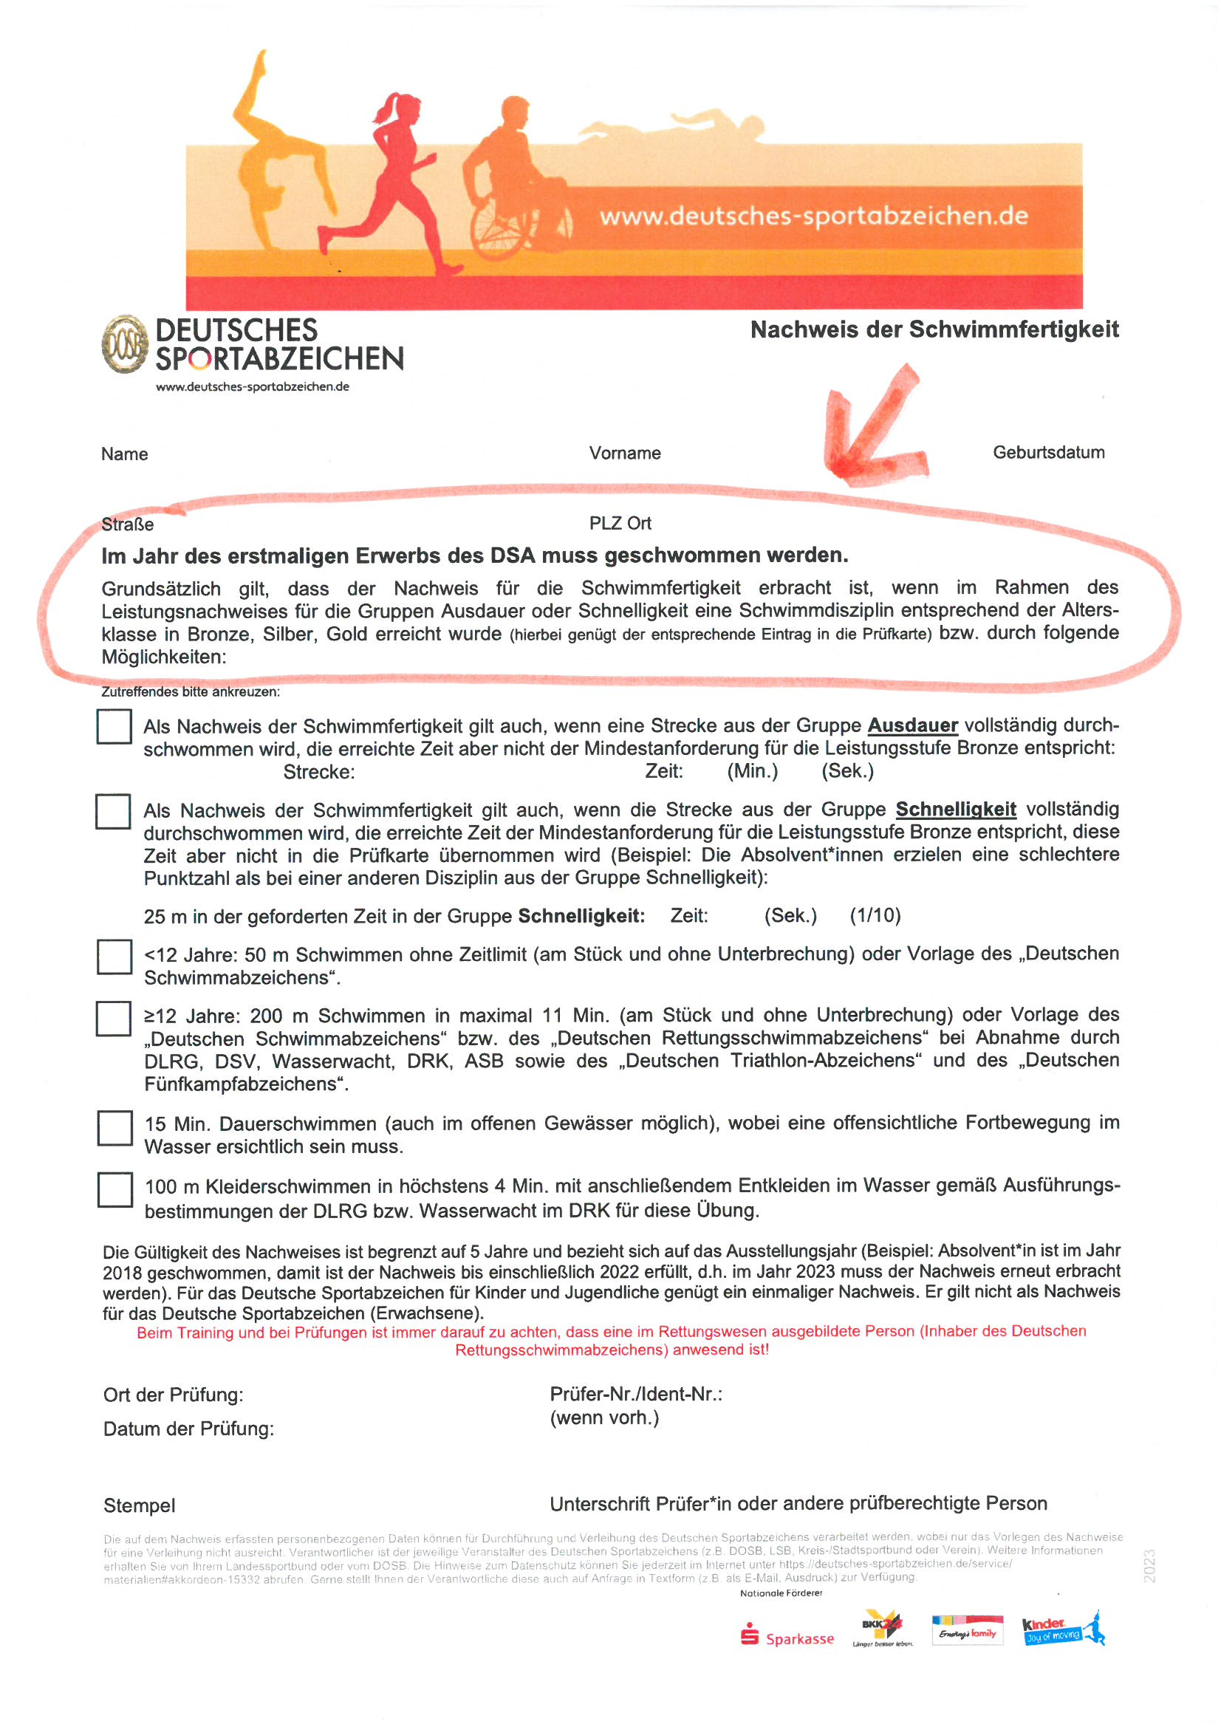
Schwimmnachweise:
Genauere Beschreibung für „Erstableger“
„Schwimmnachweis im Jahr des Erwerbs“
- also jetzt 2023

Slide 25
NEUe Anforderungen ab 2024
Ab 2024 wird der Anforderungskatalog komplett neu bearbeitet

Slide 26
Tagesordnung
Begrüßung/ Organisation (Druckmaterial, Aufwandsentschädigung 5 Euro + Km-Geld für Fahrer)
Personelles
Sportabzeichen - Jahresbericht / Rückblick 2022
Prüfungswegweiser 2023 / Änderungen 2023
Prüferausbildung 2023
Termine
Prüferwissen-Auffrischung und Erfahrungsaustausch
Verschiedenes
Verteilung der Materialien 2022 / verlängerte Prüferausweise

Slide 27
5. Neues Format „Prüferausbildung“ ab 2023
Eine Arbeitsgruppe des LSB hat einheitliche Schulungsmaterialien für Prüfer/innen des Deutschen Sportabzeichen im Online-Blended-Learning und Präsenz Format entwickelt, die nun ab 2023 vereinheitlicht wurde. Der Umfang dieser Ausbildung mit vom LSB definierten Inhalten liegt bei 10 Lerneinheiten (1 LE=45 Minuten). Dafür haben wir in 2023 zwei Termine ins Auge gefasst:
29. April 2023 (Samstag) „Basis-Prüfermodul“ mit Lena Ennen-Hansing im Stadion des SV Brake.
19. August 2023 (Sonntag) Prüfer Lehrgang „Turnen“ mit Annika Ulbrich
Beginn wird jeweils 10 Uhr sein. Anmeldungen sind in der Geschäftsstelle (Tel.: 04401 / 858 191) möglich
2 LE`s davon sind heute…… (Fachtagung Sportabzeichen)

Slide 28
Tagesordnung
Begrüßung/ Organisation (Druckmaterial, Aufwandsentschädigung 5 Euro + Km-Geld für Fahrer)
Personelles
Sportabzeichen - Jahresbericht / Rückblick 2022
Prüfungswegweiser 2023 / Änderungen 2023
Prüferausbildung 2023
Termine
Prüferwissen-Auffrischung und Erfahrungsaustausch
Verschiedenes
Verteilung der Materialien 2023 / verlängerte Prüferausweise

Slide 29
6. Termine
29. April 2023 (Samstag) „Basis-Prüfermodul“ mit Lena Ennen-Hansing im Stadion des SV Brake. (Bisher 4 Anmeldungen)
19. August 2023 (Sonntag) Prüfer Lehrgang „Turnen“ mit Annika Ulbrich (bisher 2 Anmeldungen)
30.06.2023 DOSB Sportabzeichen Tour Stop in Melle (KSB Osnabrück, Ansprechpartner Karsten Wick)
28. Juni 2023 beim LSB in Hannover: After Work-Out Tag für Betriebe (Sportabzeichentag, da kann jeder teilnehmen):

Slide 30
(Shuttle zwischen Schwimmbad und Sportplatz)

Slide 31
Tagesordnung
Begrüßung/ Organisation (Druckmaterial, Aufwandsentschädigung 5 Euro + Km-Geld für Fahrer)
Personelles
Sportabzeichen - Jahresbericht / Rückblick 2022
Prüfungswegweiser 2023 / Änderungen 2023
Prüferausbildung 2023
Termine
Prüferwissen-Auffrischung und Erfahrungsaustausch
Verschiedenes
Verteilung der Materialien 2023 / verlängerte Prüferausweise

Slide 32
Tagesordnung
Begrüßung/ Organisation (Druckmaterial, Aufwandsentschädigung 5 Euro + Km-Geld für Fahrer)
Personelles
Sportabzeichen - Jahresbericht / Rückblick 2022
Prüfungswegweiser 2023 / Änderungen 2023
Prüferausbildung 2023
Termine
Prüferwissen-Auffrischung und Erfahrungsaustausch
Verschiedenes
Verteilung der Materialien 2023 / verlängerte Prüferausweise

Slide 33
Sportabzeichen Shop Rabatt Code
DSA4LSB!

Slide 34
Flüchtlinge
Da es beim LSB keine Pauschalförderung von Sportabzeichengebühren für Flüchtlinge gibt, berechnet der KSB für die Urkunde in 2023 KEINE Gebühren !
(Kinder mit Nadel und Erwachsene ohne Nadel, ansonsten 1,-- pro Nadel)
Bitte kennzeichnet die Einzelprüfkarte (Erwachsene) entsprechend !

Slide 35
Fördermöglichkeiten: BKK24
Mit jeweils 200 € unterstützt die BKK24 100 Sportvereine, die ein neues Sportangebot zur Vorbereitung auf die Erlangung des Sportabzeichens anbieten:
z.B. Fahrradsparte gründen (für Erlangen des Sportabzeichens….)
….oder Lauftreff bilden
Anmeldung über Flyer oder hier: https://www.lsb-niedersachsen.de/themen/sport-und-vereinsentwicklung/sport-und-gesundheit/aktionsprogramm-gesundheitsfoerderung-zahlt-sich-aus

Slide 36
Voraussetzungen:
- findet wöchentlich statt und umfasst mindestens 10 Einheiten
• ist offen für alle Interessierten, eine Vereinsmitgliedschaft ist nicht erforderlich
• wird regelmäßig von mindestens 8 Teilnehmenden besucht
• wird durch eine schriftliche Teilnahmeliste dokumentiert
• die Bewerbung muss vor Maßnahmebeginn vorliegen
• Der Verein weist im Rahmen der Öffentlichkeitsarbeit auf die Unterstützung durch die BKK24 hin
Zehn der Sportvereine, die sich bis zum 30.06.2023 am Aktionsprogramm beteiligen, erhalten von der BKK24 eine zusätzliche Förderung von bis zu 1.500 €. Diese Förderung kann zur Durchführung einer Abschlussveranstaltung oder für die Anschaffung neuer Sportgeräte genutzt werden.
Mehr Infos und Antrag auch hier: https://www.lsb-niedersachsen.de/themen/sport-und-vereinsentwicklung/sport-und-gesundheit/aktionsprogramm-gesundheitsfoerderung-zahlt-sich-aus

Slide 37
Fördermöglichkeiten: BKK24
Zusätzlich ist für 10 der beteiligten Vereine eine Förderung von 1.500 € möglich für:
die Durchführung einer Abschluss - Veranstaltung
oder für die Anschaffung von Sportmaterialien
Achtung: Bis 30.06.2023 über Flyer anmelden !

Slide 38
Fördermöglichkeiten: „sportabzeichentag“
Für geplante Sportabzeichentage könnte ihr mittels eines Antrages „Besondere Veranstaltungen“ beim LSB bis zu 1.000 € Zuschuss erhalten:
z.B. Helfer- und Teilnehmerverpflegung
Sportmaterialien (z.B. Bälle, Springseile, Stoppuhr oder Maßband)
Mindestens 8 Wochen vorher beantragen / Bewilligung abwarten !!!!
Antrag hier: https://www.lsb-niedersachsen.de/fileadmin/daten/dokumente/Sportentwicklung/Sportabzeichen/Materialien/Antragsformular_besondere_Veranstaltung.pdf

Slide 39
NEU ab 2024: Sportabzeichen „Digital“
Der DOSB entwickelt zurzeit gemeinsam mit LSB eine neue, digitale „Serviceplattform“
„Naumann“ hört auf, kein Nachfolger, dann wird es auch kein Naumann-Modul mehr geben….. (sondern neues Prüfermodul)
Betreuung und Weiterentwicklung der neuen DSA-Plattform zukünftig beim DOSB (Datentransfer vom LSB zum DOSB)
Geplanter RollOut: 1. Halbjahr 2024 / wird erstmal alles parallel laufen…..
- Weg von Zettel und Stift: Die Eingaben der Prüfer werden automatisch an die Zertifizierungsstellen übermittelt und die händische Eingabe kann entfallen (mit Handy über den Platz). - - Die „händische“ Lösung via Zettel und Stift kann weiterhin genutzt werden
- …noch viele Fragen offen, z.B. Urkundencharakter

Slide 40
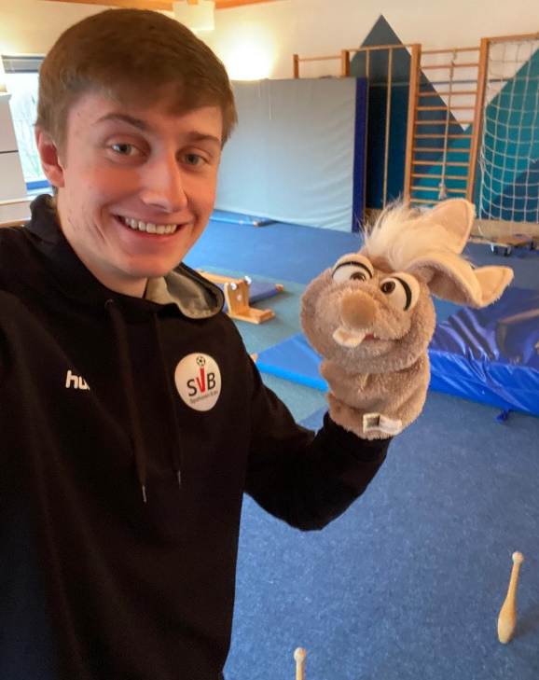
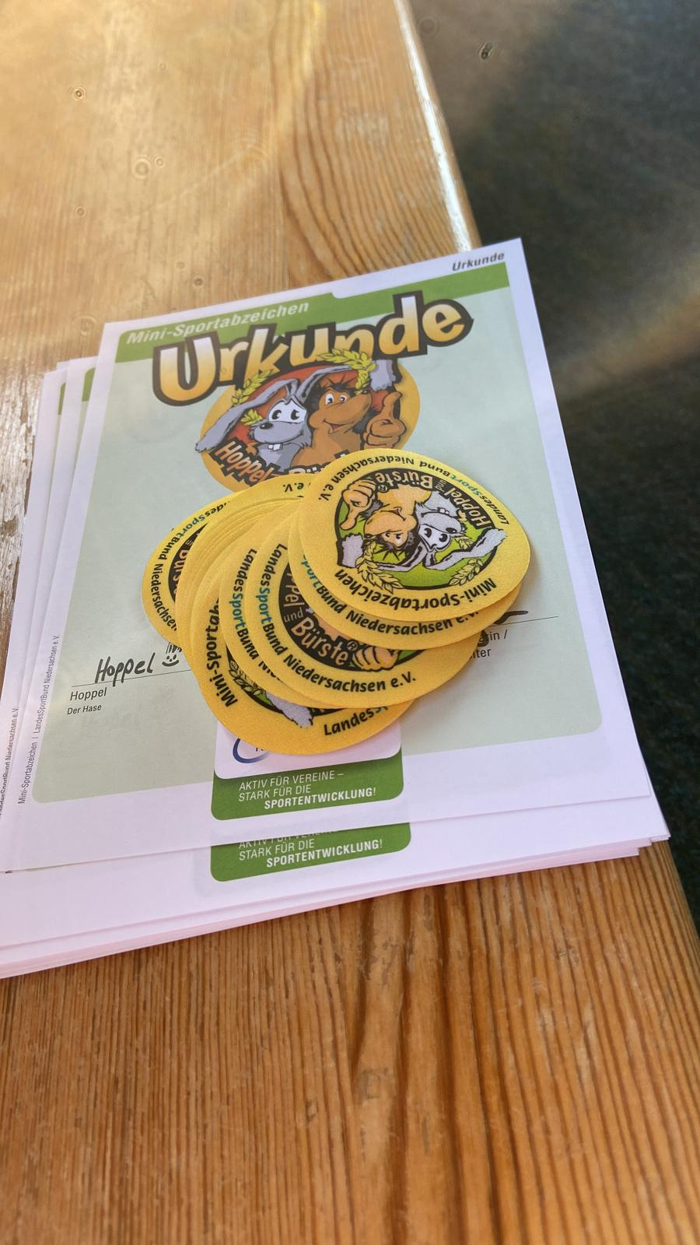
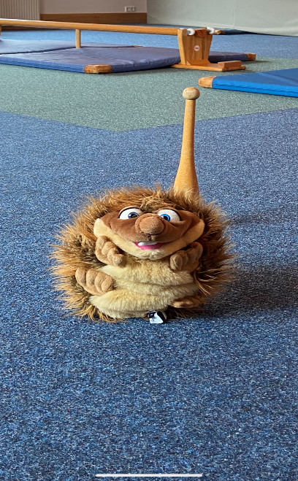
Mini-Sportabzeichen
Yannick Kröger
Für Kinder von 3 – 6 Jahren
Angebot an Kitas und Sportvereine

Slide 41
Tagesordnung
Begrüßung/ Organisation (Druckmaterial, Aufwandsentschädigung 5 Euro + Km-Geld für Fahrer)
Personelles
Sportabzeichen - Jahresbericht / Rückblick 2022
Prüfungswegweiser 2023 / Änderungen 2023
Prüferausbildung 2023
Termine
Prüferwissen-Auffrischung und Erfahrungsaustausch
Verschiedenes
Verteilung der Materialien 2023 / verlängerte Prüferausweise

Slide 42
Zeit „DANKE“ zu sagen:
Ich möchte mich bei Euch ganz herzlich bedanken für die
tolle und freundschaftliche Zusammenarbeit
und wünsche Euch ein sportliches 2023

Slide 43
Verteilung der Materialien 2023
Wir bedanken uns für Eure Unterstützung !
Bleibt Gesund !
Und kommt gut nach Hause

